Slide 1
PROJEKT EDUKACYJNY
„Co można zrobić i w jaki sposób zachęcić uczniów do czynnego uprawiania sportu?”

Slide 2
PREZENTACJA PRZEDSTAWICIELEK Z FIRMY „FOREVER”

Slide 3
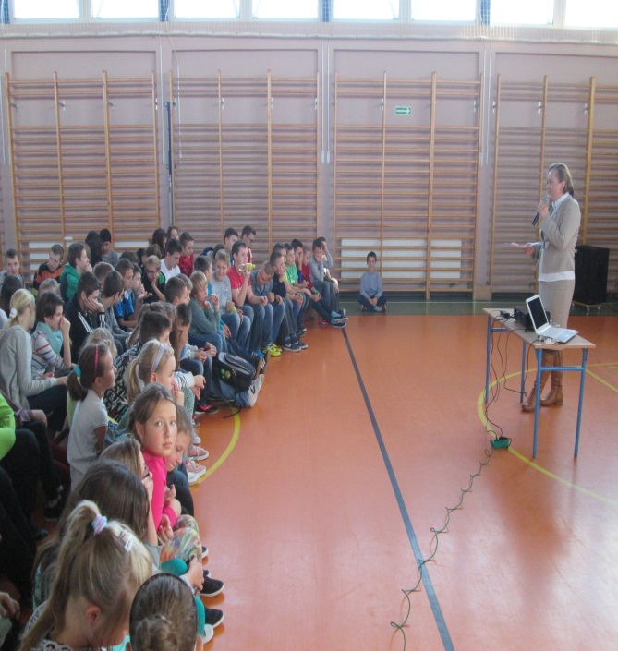
Z tej prezentacji dowiedzieliśmy się:
Jakie są zamienniki w pożywieniu
Jakie są osiągnięcia polskich sportowców
Jak zdrowo się odżywiać
Jakich kosmetyków używać

Slide 4
Na koniec wręczyliśmy Paniom podziękowania

Slide 5
Spotkanie z piłkarzami i trenerami GKS Katowice

Slide 6
Na początku mieliśmy przyjemność przeprowadzenia wywiadu, w którym brali udział trenerzy i zawodnicy:
I TRENER
SKOWRONEK
ARTUR
II TRENER
MOKRY
GRZEGORZ

Slide 7
PIŁKARZE:
DUDA
SŁAWOMIR
PIETRZAK
RAFAŁ
CZERWIŃSKI
ALAN
BĘTKOWKI
KAMIL

Slide 8
Z tego wywiadu uzyskaliśmy odpowiedzi na pytania:
Od którego roku życia zaczął Pan trenować?
Ile Panowie zarabiają?
Jakich Państwo mieli idolów?
Ile czasu Panowie poświęcają czasu na treningi?

Slide 9
Później nasi uczniowie mieli okazje uczestniczyć w zajęciach i grze z udziałem zaproszonych zawodników klubu GKS Katowice

Slide 10
Na zakończenie zrobiliśmy sobie wspólne zdjęcia

Slide 11
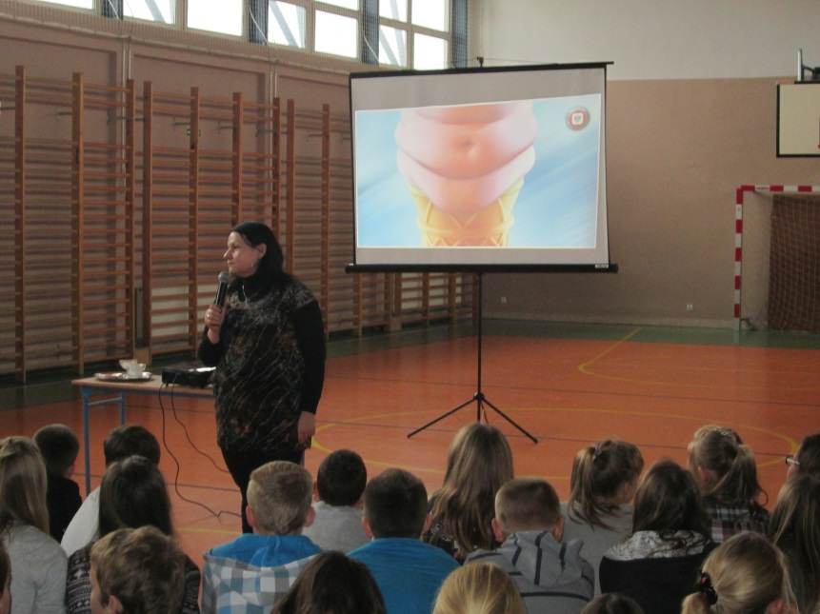
Spotkanie z , Spotkanie z Panią z Stacji Sanitarno-Epidemiologicznej

Slide 12
Z tej prezentacji dowiedzieliśmy się:
Jak zdrowo się odżywiać
Jakie są skutki złego żywienia
Jakie są skutki nadmiernego odchudzania się

Slide 13
Wszyscy zadawaliśmy pytania, na które padały bardzo ciekawe odpowiedzi

Slide 14
Byliśmy bardzo zadowoleni z tak bardzo pouczających tematów

Slide 15
Na zakończenie całej prezentacji złożyliśmy serdeczne podziękowania.

Slide 16
Jeszcze jednym z bardzo ciekawych punktów projektu było przeprowadzenie testu pomiaru wydolności.

Slide 17
Do ćwiczenia uczniowie podeszli bardzo energicznie.

Slide 18
Taki rodzaj testu, który jest pomiarem wydolności zainteresował bardzo wielu uczniów.

Slide 19
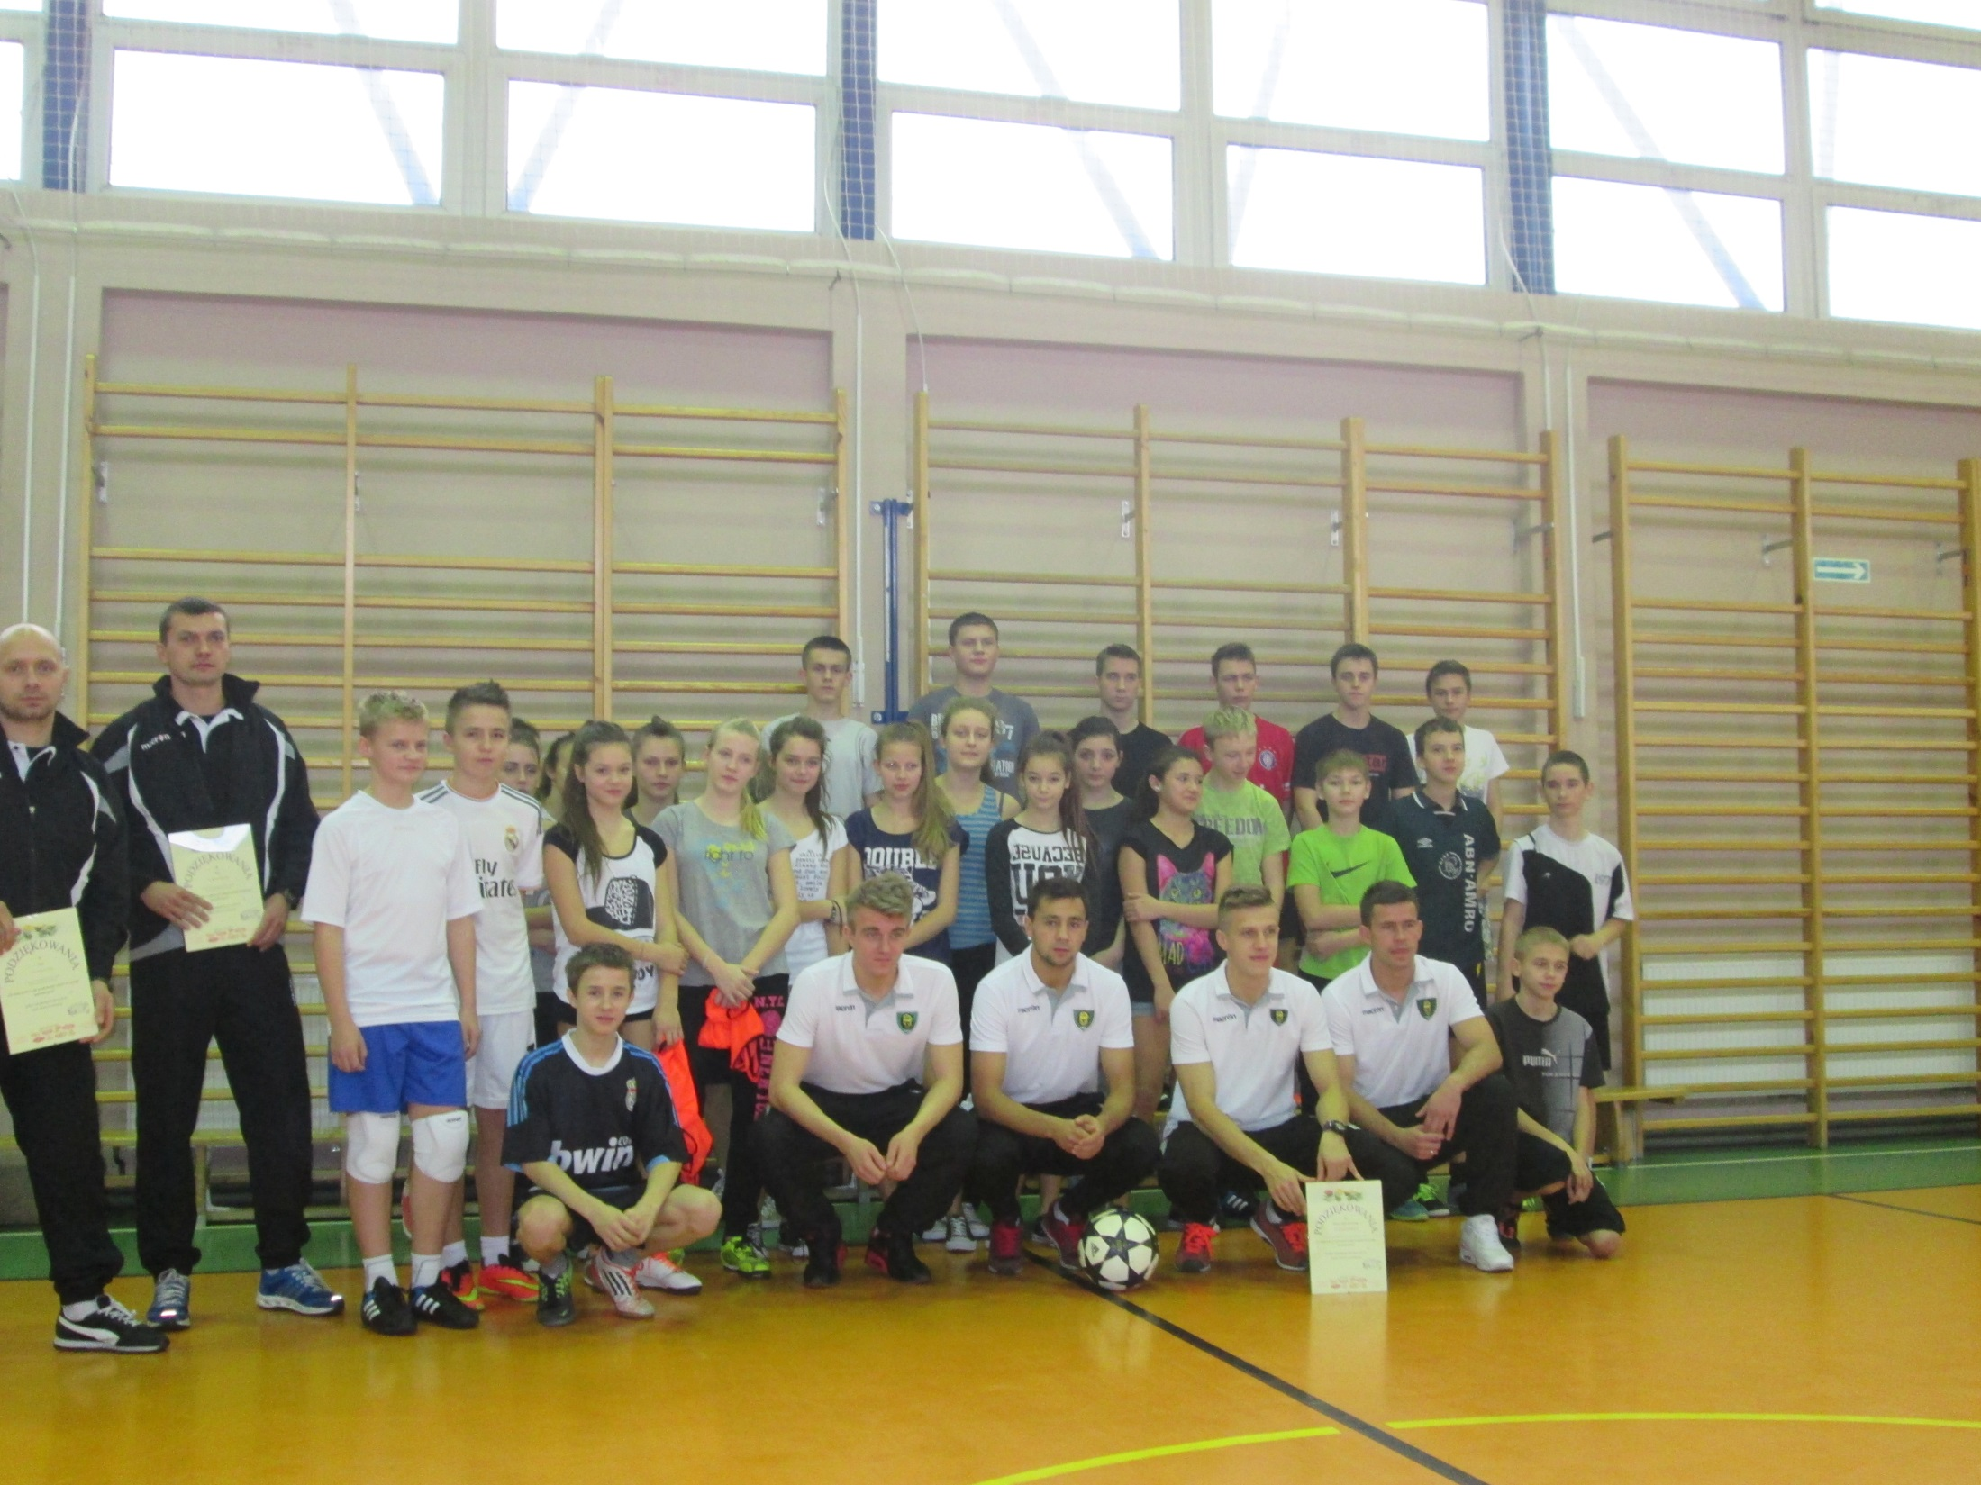
Cały Projekt bardzo nam się podobał i mamy nadzieje na więcej takich projektów.

Slide 20
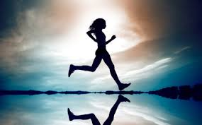
Prezentację przygotowała grupa I
Wiktoria Skotniczna
Sadzawicka Andżelika
Szlęzak Justyna
Sroka Dawid
Pankowski Daniel

